Slide 1

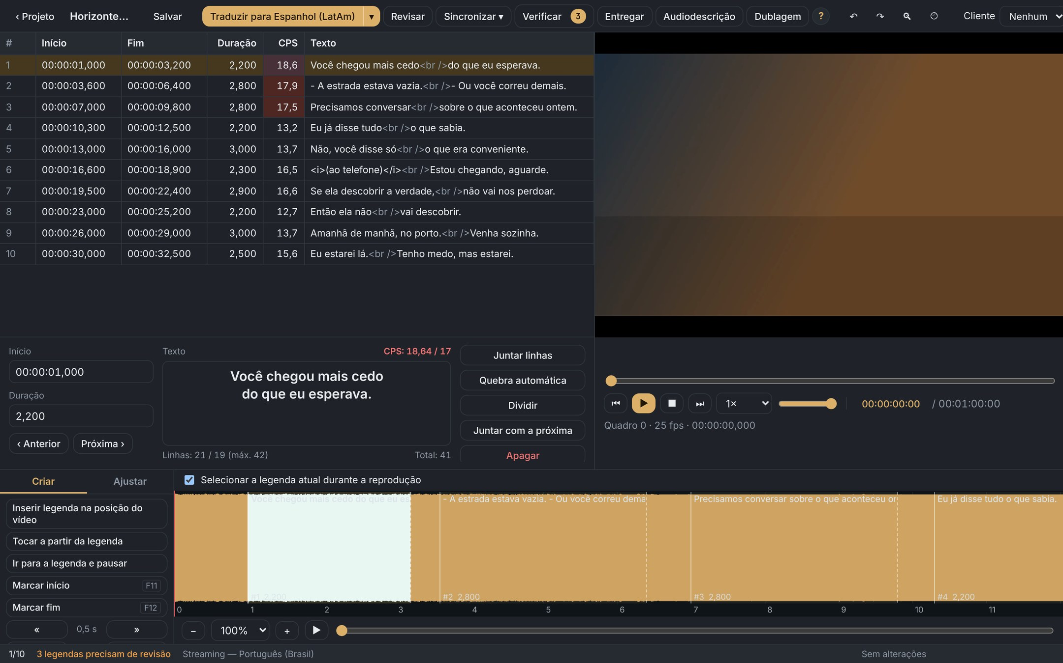
LEGENDAGEM PROFISSIONAL
Do arquivo do
cliente à entrega,
num só lugar.
Traduza, revise, sincronize e confira suas legendas no padrão das grandes plataformas, com a velocidade da inteligência artificial e o controle da sua equipe.
Aplicativo em constante atualização
Avaliação gratuita de 24 horas
Notes:
Abertura: apresente o CNT Legendas em uma frase. "Programa de legendagem profissional que traduz, revisa, sincroniza e confere as legendas, rodando no computador da equipe." Destaque que é um aplicativo em constante atualização.

Slide 2
O DESAFIO
Legendar bem, rápido e
do jeito de cada cliente.
1
2
3
Prazo apertado
Regras de cada cliente
Qualidade sem retrabalho
Episódios chegam em lote e o prazo não muda. Cada hora em tarefa repetitiva é uma hora a menos de revisão.
Limite de caracteres, velocidade de leitura, pontuação, glossário de nomes. O que vale para um não vale para outro.
Erro de tempo ou de estilo achado na entrega vira devolução. O ideal é pegar tudo antes de enviar.
A resposta:
CNT Legendas
Um programa único: tradução com IA, editor profissional, sincronia pela fala, verificação automática e entrega. Instala em minutos, roda no seu computador e já vem com os padrões de legendagem prontos.
CNT Legendas · legendas.cntoficial.com.br
Aplicativo em constante atualização · 2
Notes:
Conecte com a dor do cliente: prazos curtos, manuais diferentes por cliente e retrabalho. Pergunte quantos episódios por mês eles legendam e quanto tempo gastam na revisão.

Slide 3
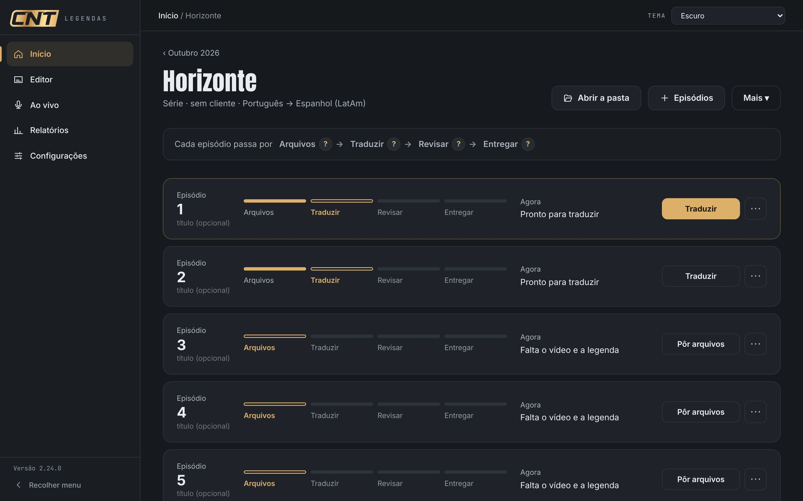
COMO FUNCIONA
Quatro passos, do início ao fim.
01
02
Arquivos
Traduzir
Escolha a legenda do cliente e o vídeo. Os originais ficam intactos.
A IA traduz em lotes, com contexto, glossário e regras do cliente.
03
04
Revisar
Entregar
Editor com vídeo, forma de onda e conferência automática.
Arquivo no formato e no nome que o cliente pede.
CNT Legendas · legendas.cntoficial.com.br
Aplicativo em constante atualização · 3
Notes:
Mostre o fluxo em quatro passos. Reforce: os arquivos originais do cliente nunca são alterados.

Slide 4
EDITOR PROFISSIONAL
Tudo o que a
revisão precisa,
numa tela.
Grade com velocidade de leitura em cores
Vídeo com a legenda sobreposta, quadro exato
Forma de onda para ajustar entradas e saídas
Desfazer e histórico de versões, localizar, corretor
CNT Legendas · legendas.cntoficial.com.br
Aplicativo em constante atualização · 4
Notes:
Mostre o editor: grade com velocidade de leitura em cores, vídeo com a legenda, forma de onda arrastável. Tudo em uma tela.

Slide 5
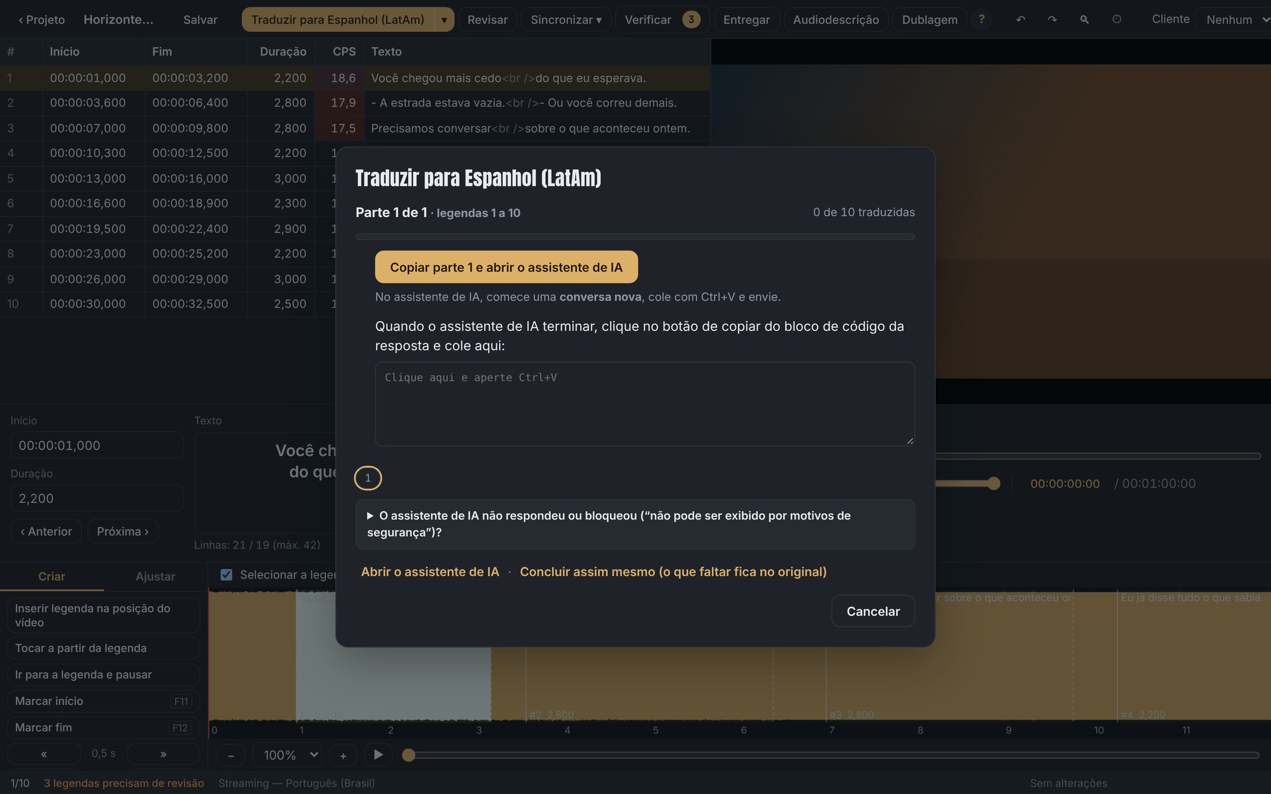
TRADUÇÃO COM IA
Dois jeitos de
traduzir, um
resultado.
Automática lotes com contexto, glossário e limite de caracteres
Sem API pelo seu assistente de IA, com copiar e colar guiado
Revisão ortografia, gramática e velocidade de leitura
Seguro a origem nunca é alterada
CNT Legendas · legendas.cntoficial.com.br
Aplicativo em constante atualização · 5
Notes:
Explique os dois jeitos de traduzir: pela API (automático, com custo do próprio cliente) ou pelo assistente de IA do cliente (sem API). Glossário e regras do cliente entram nos dois.

Slide 6
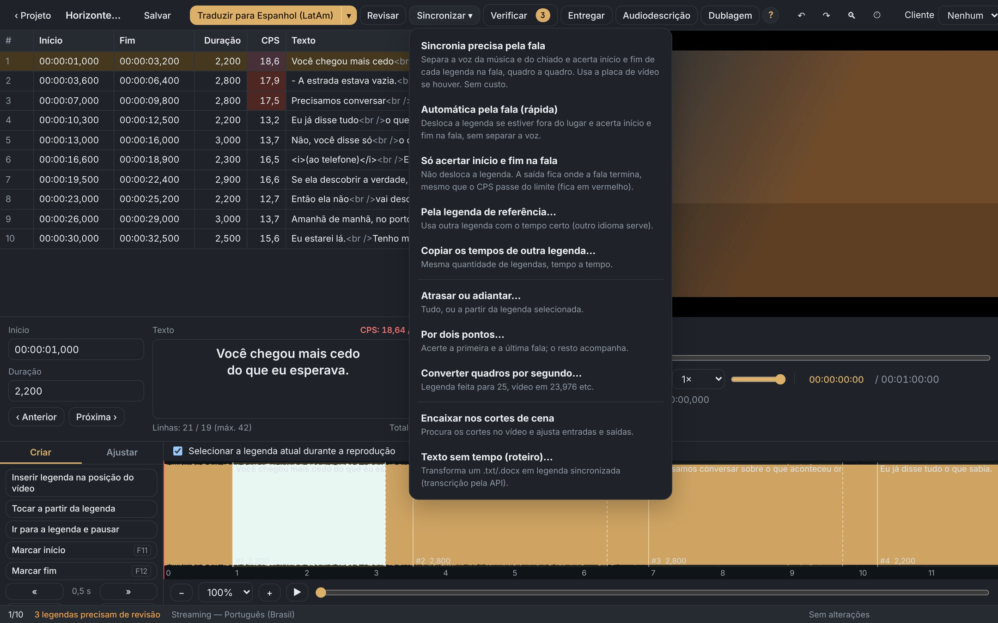
SINCRONIA
Tempo certo,
na fala certa.
Pela fala separa a voz da música e do ruído
Por referência outra legenda, mesmo em outro idioma
Ajustes atrasar, dois pontos, quadros por segundo
Cortes de cena detectados e respeitados
Roteiro texto sem tempo vira legenda
CNT Legendas · legendas.cntoficial.com.br
Aplicativo em constante atualização · 6
Notes:
Sincronia é um diferencial: a legenda é acertada pela voz do vídeo. Há também sincronização por referência e por cortes de cena.

Slide 7
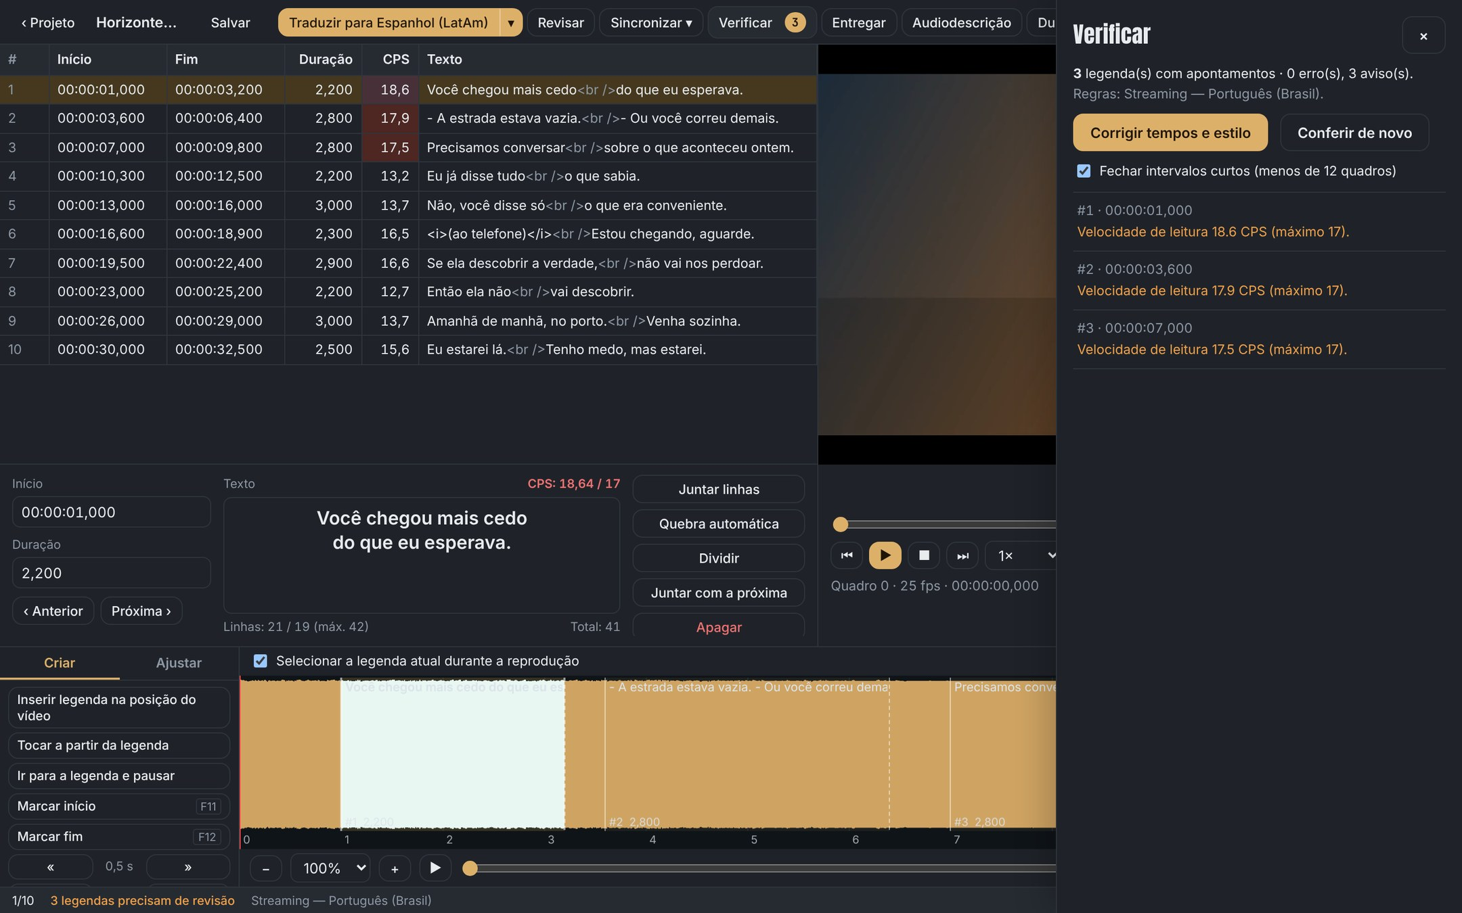
QUALIDADE E ENTREGA
Confira antes
de enviar.
Verificar leitura, duração, intervalo, linhas
Corrigir ajuste automático de tempos e estilo
Entregar .srt, .vtt, .ttml ou .ass
Relatório arquivo de verificação opcional
CNT Legendas · legendas.cntoficial.com.br
Aplicativo em constante atualização · 7
Notes:
Verificar antes de entregar reduz devolução. As regras vêm do perfil do cliente.

Slide 8
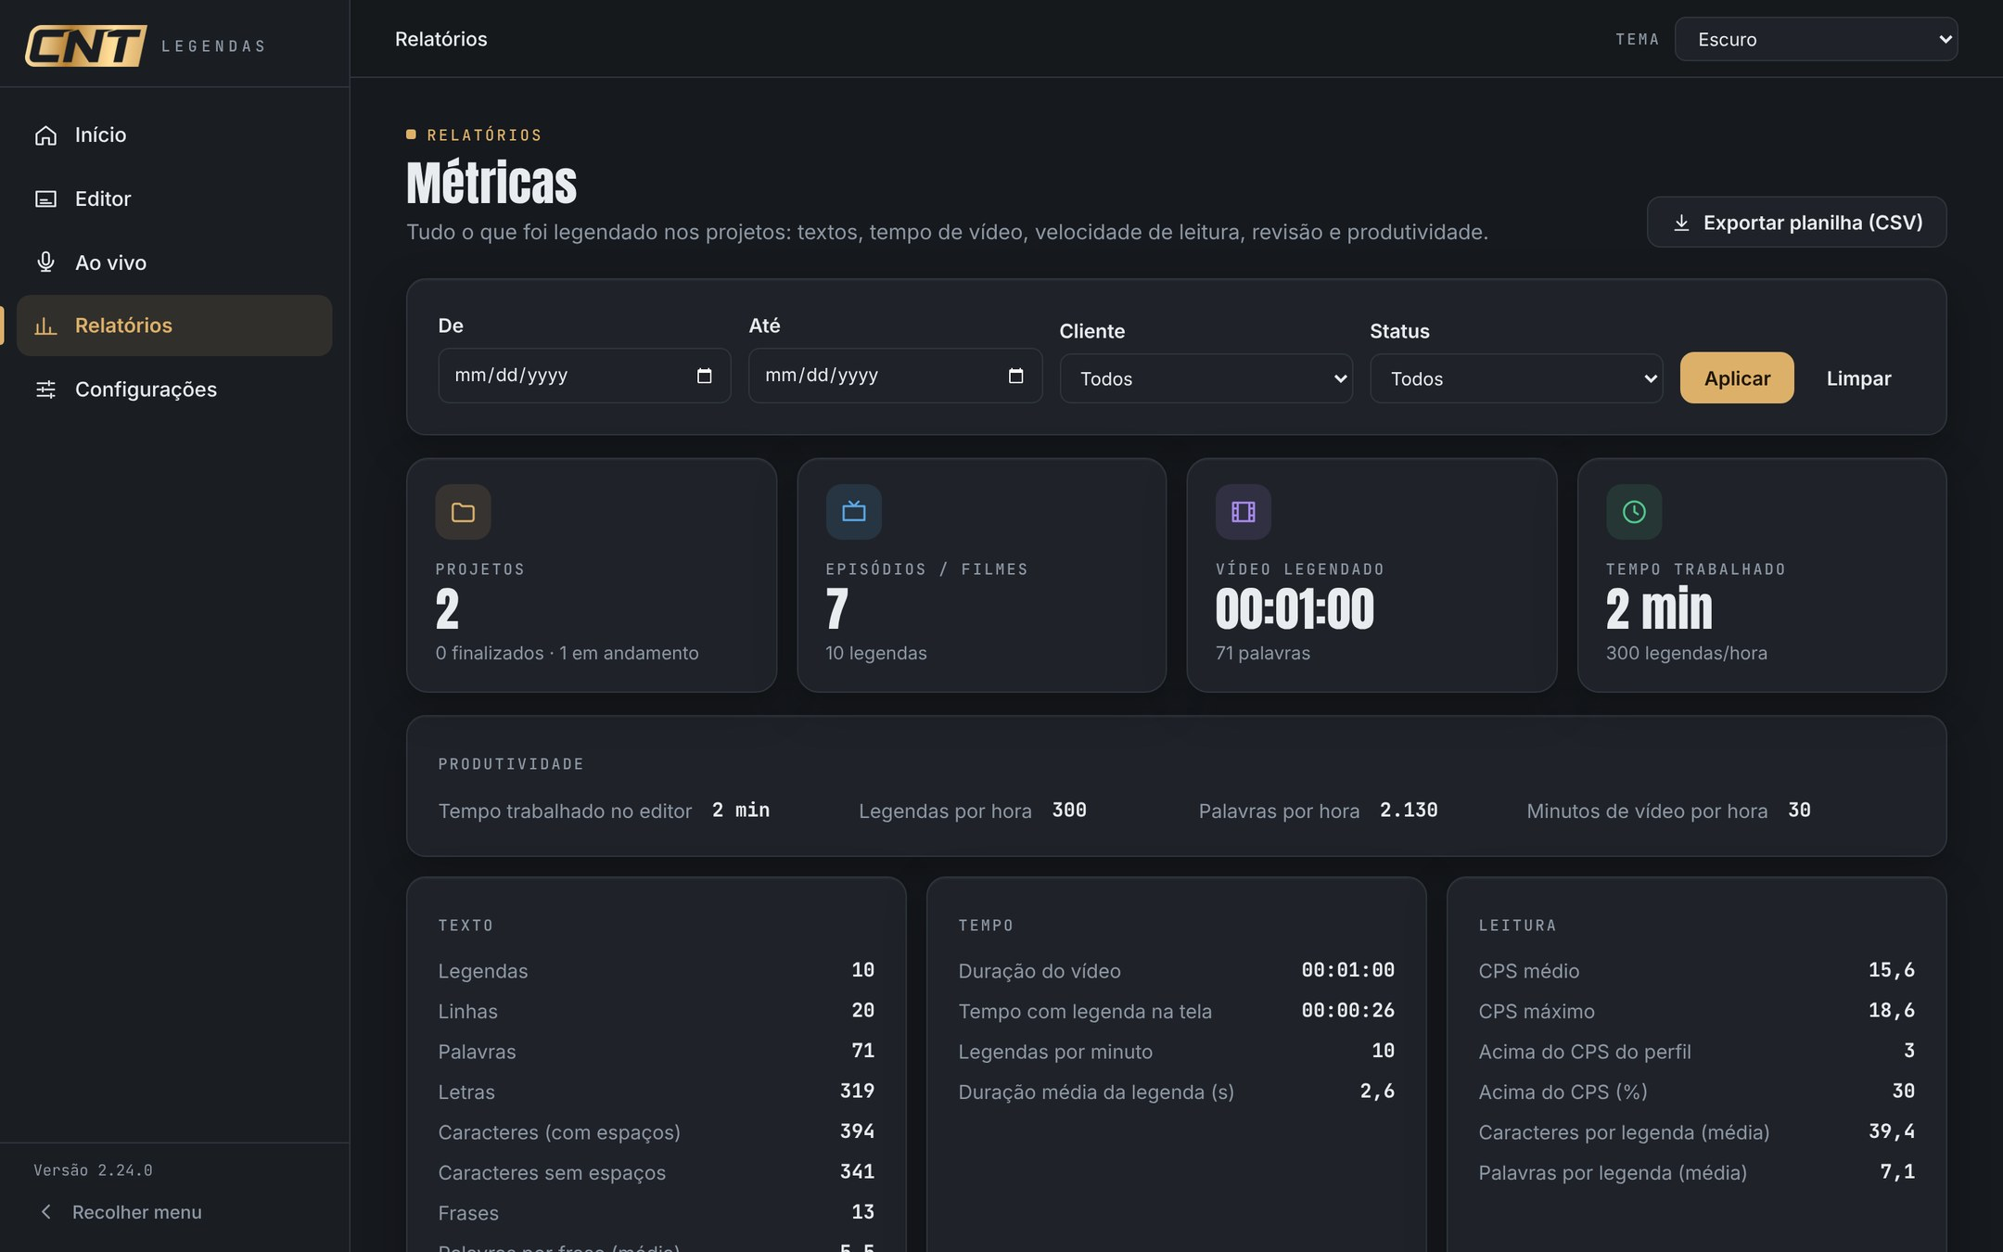
PARA EQUIPES E EMPRESAS
Visão de quem
produz e de quem
gerencia.
Clientes com glossário e regras próprios
Glossário geral, do cliente e do projeto
Relatórios produção, tempo e produtividade
Prazos de entrega por episódio
Workspace da empresa (Business e Enterprise)
CNT Legendas · legendas.cntoficial.com.br
Aplicativo em constante atualização · 8
Notes:
Para empresas: relatórios de produção, clientes e glossários, Workspace da empresa nos planos Business e Enterprise.

Slide 9
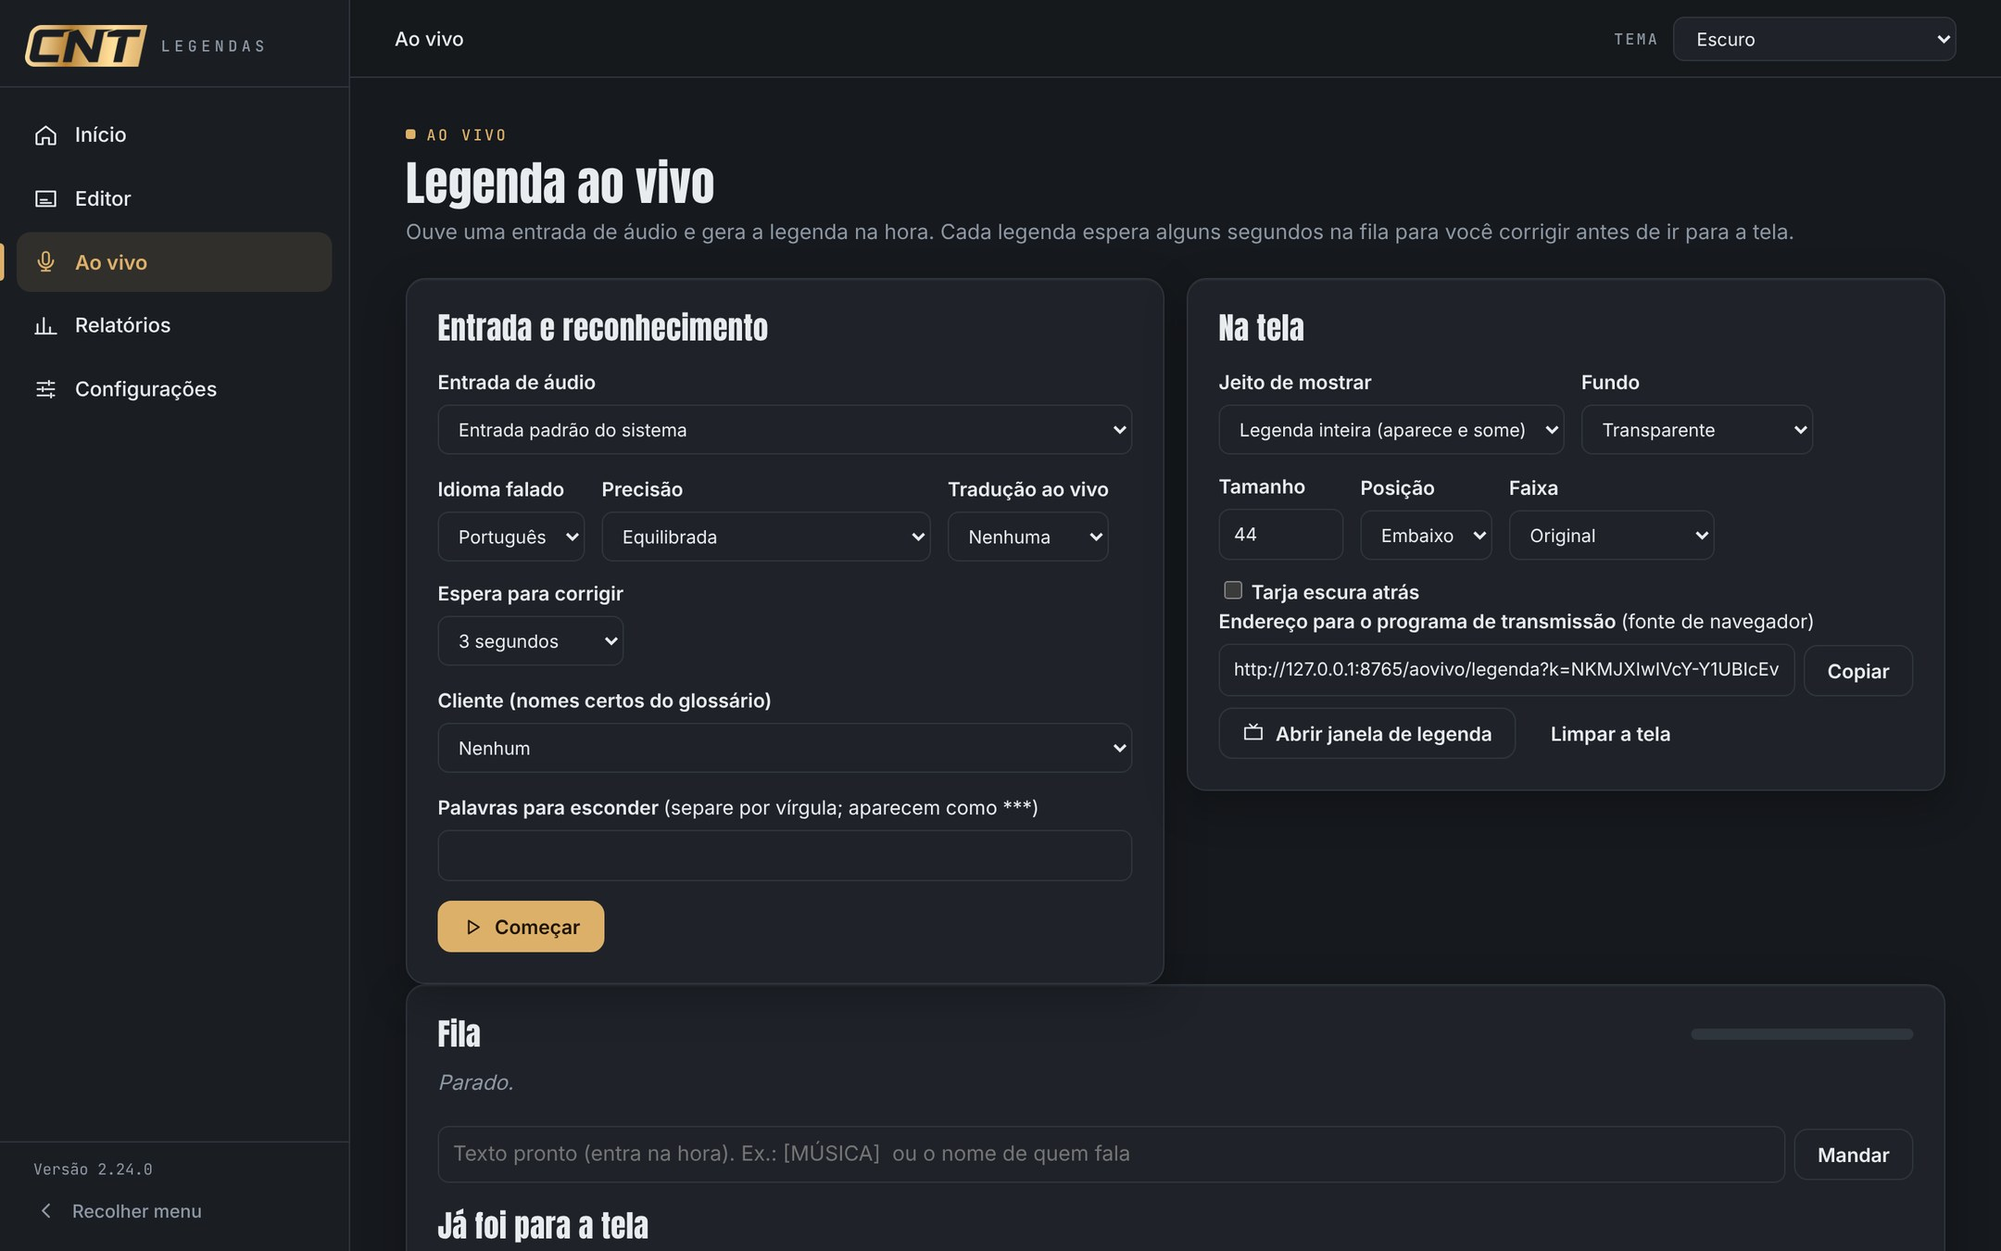
ALÉM DA LEGENDA
Acessibilidade no mesmo programa.
Legenda ao vivo
Audiodescrição
Vídeo sem legenda?
Gera a legenda na hora, com fila para correção, saída para o programa de transmissão e tradução ao vivo.
Acha espaços sem fala, sugere descrições com IA, ouve com voz do sistema ou gravada, e exporta roteiro e áudio.
Transcrição no computador, sem custo, com detecção automática do idioma.
CNT Legendas · legendas.cntoficial.com.br
Aplicativo em constante atualização · 9
Notes:
Mostre que o mesmo programa cobre legenda ao vivo e audiodescrição, e transcreve vídeo sem legenda.

Slide 10
SEGURANÇA E PRIVACIDADE
Seu trabalho é seu.
Roda no seu computador
Chaves protegidas
Vídeos e legendas ficam na sua máquina. Na tradução com IA, só o texto das legendas vai ao serviço que você escolher.
A chave da IA fica no cofre de senhas do computador, nunca em arquivo de texto.
Originais intocados
Licença e LGPD
O programa nunca altera nem apaga seus arquivos. Resultados saem ao lado do original.
Licença assinada, ligada ao computador. Termos e política de privacidade publicados.
CNT Legendas · legendas.cntoficial.com.br
Aplicativo em constante atualização · 10
Notes:
Reforce que o trabalho é local: relevante para empresas com conteúdo confidencial.

Slide 11
Em constante atualização
EVOLUÇÕES RECENTES
Um aplicativo que
não para de evoluir.
2.24 Atualização passo a passo ao abrir
2.21 Legenda ao vivo e audiodescrição em todos os planos
2.20 Tradução ao vivo e audiodescrição com a própria voz
O CNT Legendas é desenvolvido em contato direto com quem legenda no dia a dia. Ao abrir, ele procura a versão mais nova e se atualiza sozinho, sem instalador e sem perder seu trabalho, mostrando o que mudou.
2.19 Audiodescrição no editor
2.18 Legenda ao vivo para transmissões
2.24
20
3
2.17 Mac e Linux
versão atual
idiomas
sistemas
2.16 Status da conexão e diagnóstico
Windows, Mac e Linux.
2.15 Formatos de entrega, prazos, histórico de versões
CNT Legendas · legendas.cntoficial.com.br
Aplicativo em constante atualização · 11
Notes:
IMPORTANTE: destaque que é um aplicativo em constante atualização, com atualização automática ao abrir. Cite exemplos recentes (legenda ao vivo, audiodescrição, Mac e Linux).

Slide 12
PLANOS
Todas as funções em todos os planos.
Individual
Teamwork
Business / Enterprise
R$ 49,90/mês
R$ 49,90/mês
Sob cotação
Para quem trabalha sozinho
+ R$ 29,90 por computador adicional
10 ou mais computadores
✓ 1 computador
✓ 2 ou mais computadores
✓ Workspace da empresa
✓ Todas as funções
✓ Todas as funções
✓ Perfis e clientes compartilhados
✓ Atualizações incluídas
✓ Área do cliente com licenças e produção
✓ Produção da equipe
Experimente antes: 24 horas de avaliação com tudo liberado; depois, modo grátis para criar projetos e traduzir à mão. A IA usa a chave do próprio cliente, sem margem. Valores mensais, sujeitos a alteração.
CNT Legendas · legendas.cntoficial.com.br
Aplicativo em constante atualização · 12
Notes:
Apresente os planos. Todas as funções em todos os planos; muda o número de computadores. Valores sujeitos a alteração: confirme no site antes de enviar propostas.

Slide 13
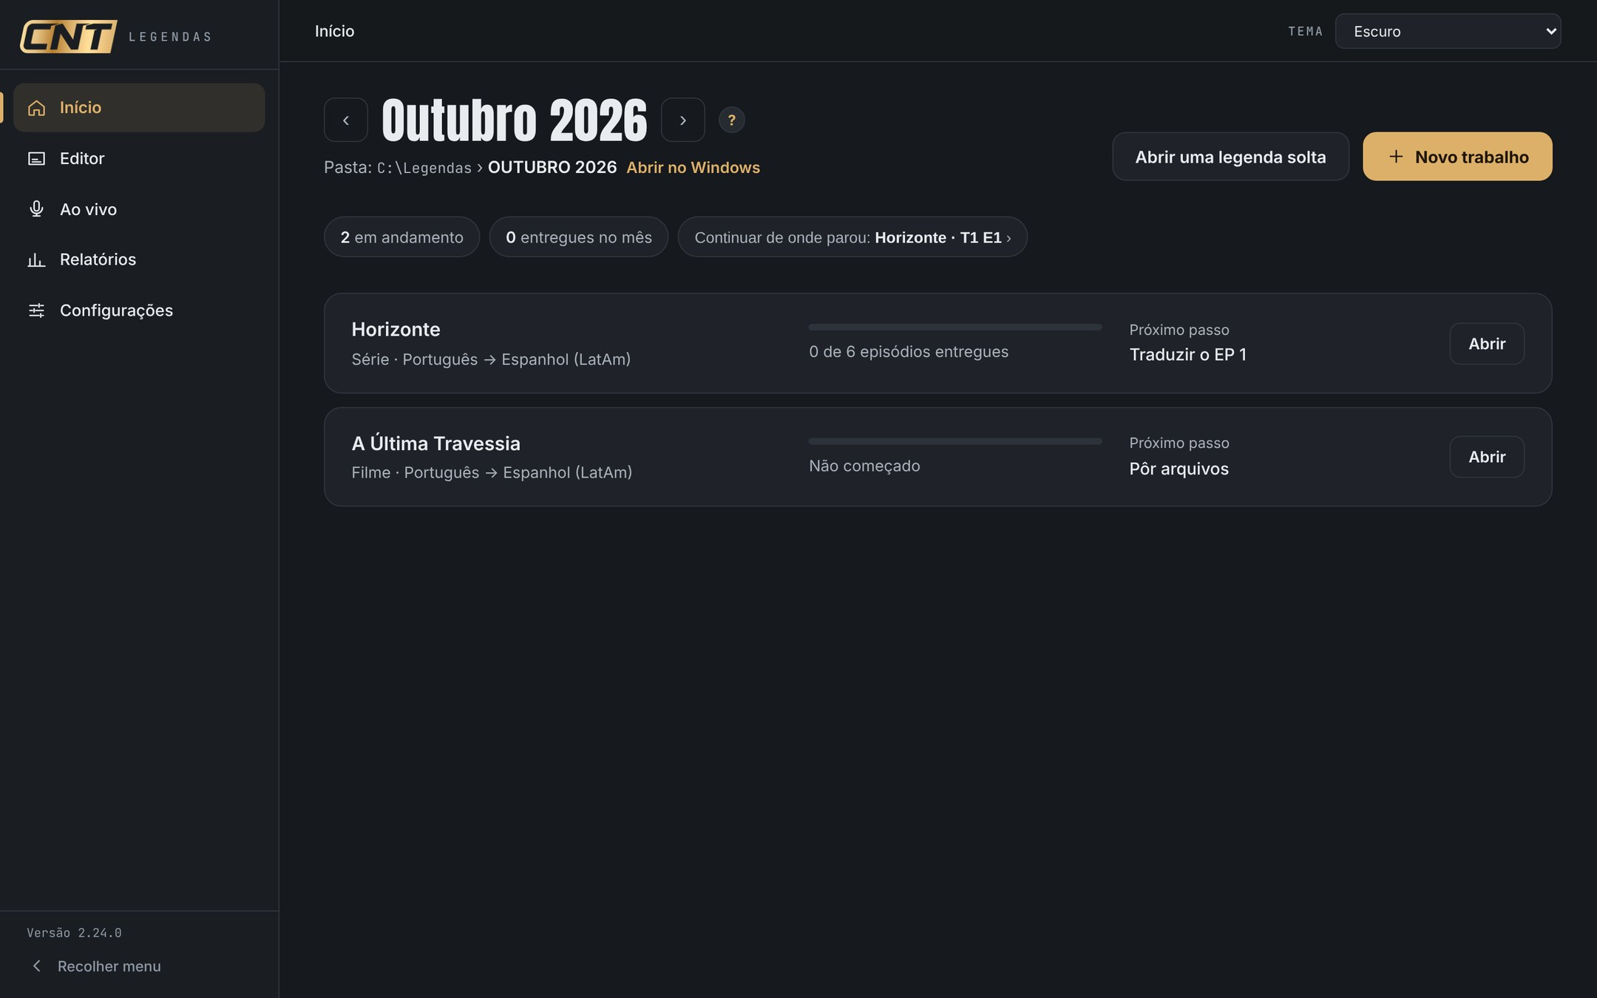
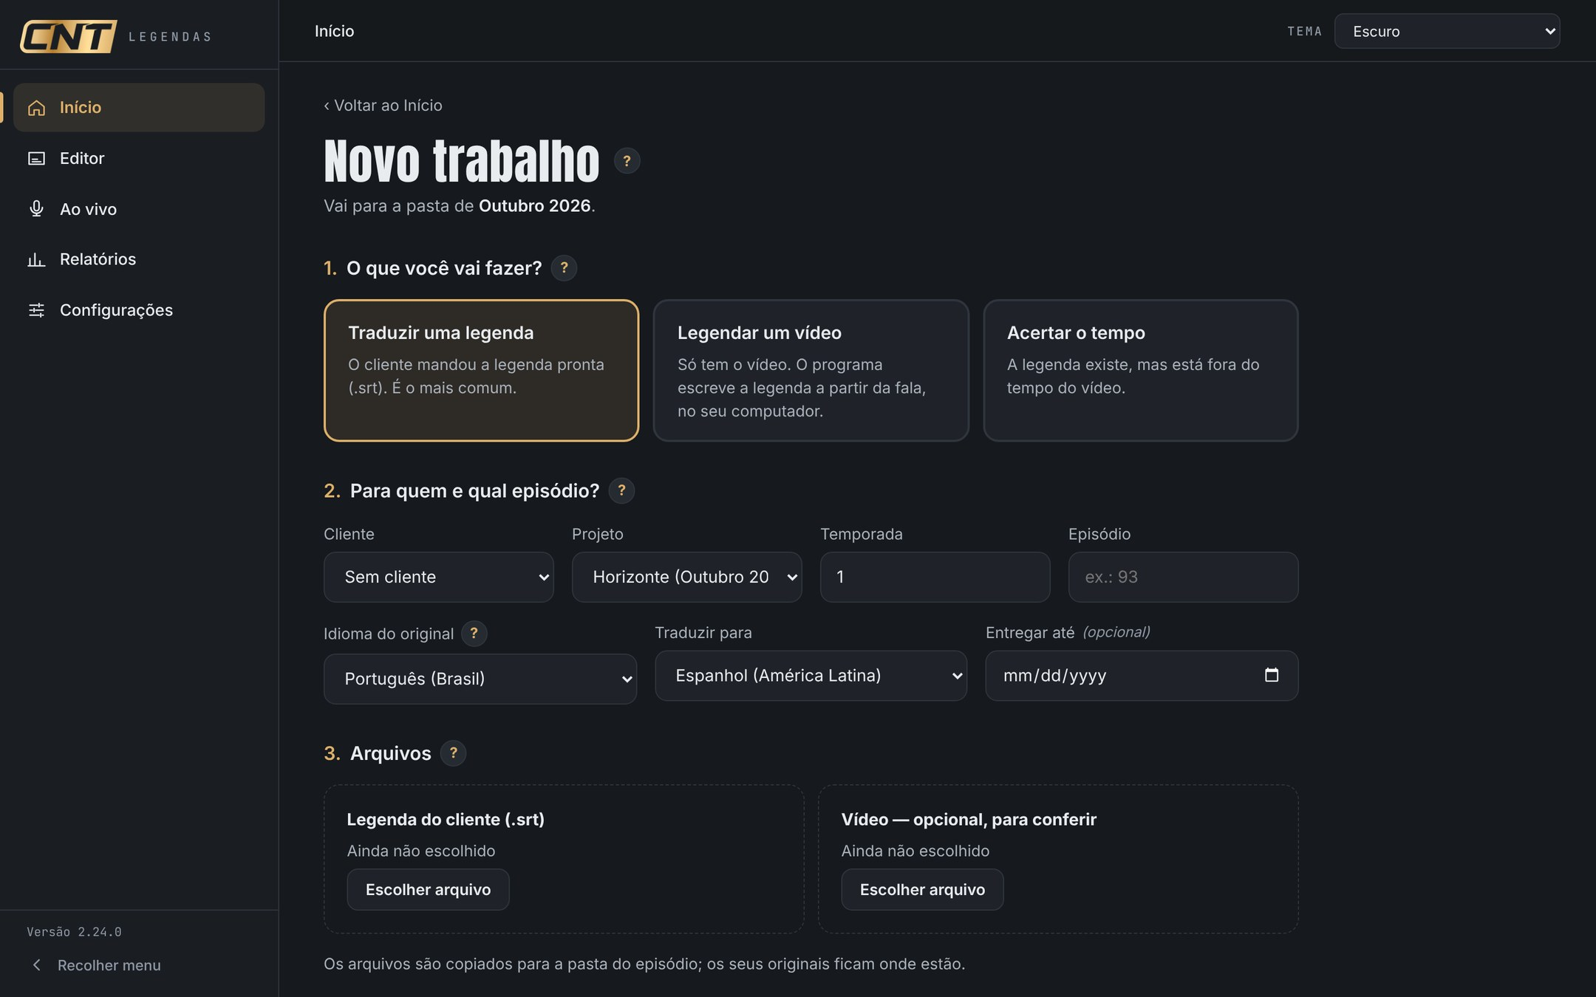
VAMOS CONVERSAR
Teste o CNT
Legendas hoje.
Baixe o instalador, use tudo por 24 horas e veja quanto tempo sua equipe ganha por episódio. Se quiser, fazemos uma demonstração com um arquivo do seu fluxo.
SITE E DOWNLOAD
legendas.cntoficial.com.br
Notes:
Encerramento: convide para a avaliação gratuita e ofereça uma demonstração com um arquivo do fluxo do cliente.

